Slide 1
超啟發演算發演算法 轉珠遊戲最佳路徑搜尋研究
課程:超啟發演算法
資工碩一,411226162,楊永睿

Slide 2
Outline
聲明:本篇專案參考
GPT4
github開源專案PADsolver、core
其他網路資料
超啟發演算法期刊相關研討會論文
問題說明
轉珠遊戲簡介
最佳化問題定義
我與GPT4挑選超啟發演算法過程
超啟發演算法簡介
遺傳演算法 (Genetic Algorithm, GA)
蟻群最佳化 (Ant Colony Optimization, ACO)
貪婪隨機適應搜索 (Greedy Randomized Adaptive Search Procedure, GRASP)
目前規劃

Slide 3
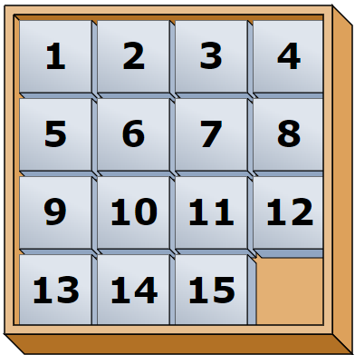
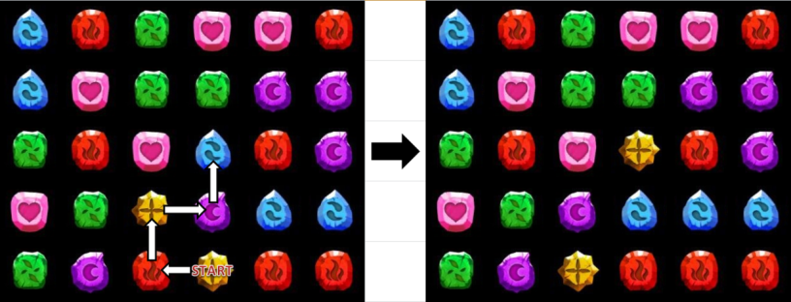
轉珠遊戲簡介
巴哈大神整理:
https://forum.gamer.com.tw/C.php?bsn=23805&snA=77313
https://forum.gamer.com.tw/Co.php?bsn=23805&sn=634462
遊戲規則如下
遊戲版面為5x6
挑選1個珠子移動,路徑所碰到的珠子都會交換
3個以上相連即可消除
移動路徑為8個向

Slide 4
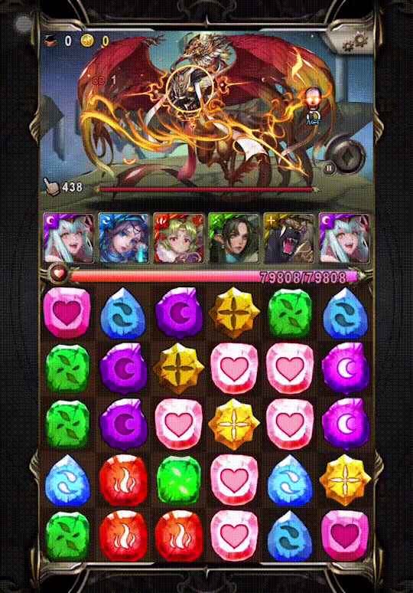
轉珠遊戲簡介
巴哈大神整理:
https://forum.gamer.com.tw/C.php?bsn=23805&snA=77313
https://forum.gamer.com.tw/Co.php?bsn=23805&sn=634462

Slide 5
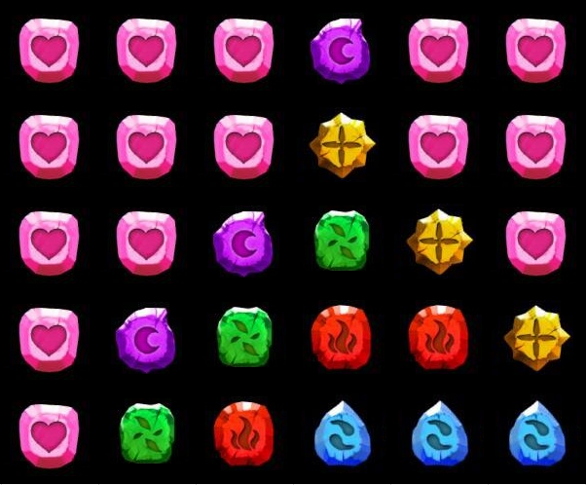
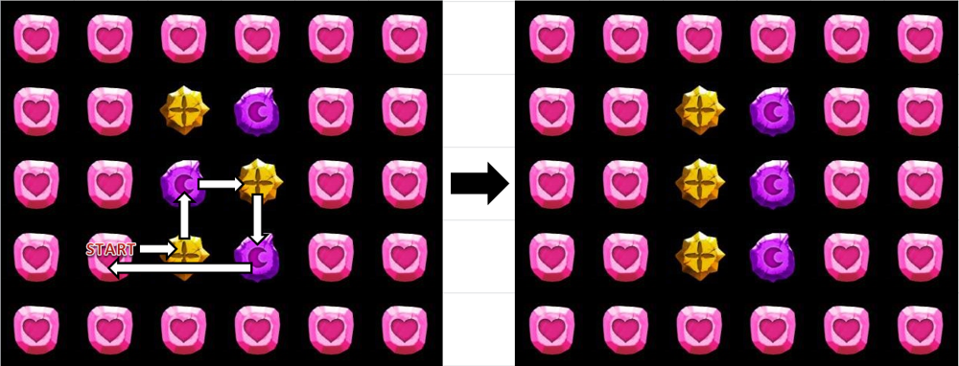
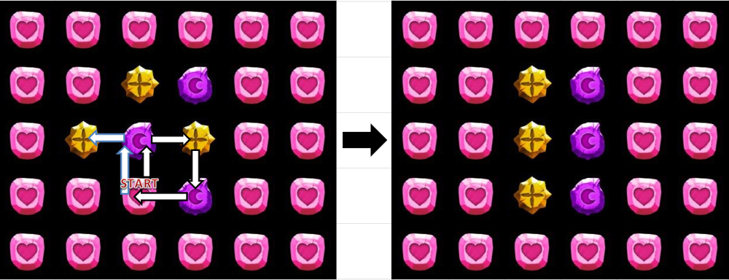
轉珠遊戲簡介
技巧
疊珠
對於某些常見pattern的公式解
疊珠
常見pattern的公式解(1)
常見pattern的公式解(2)

Slide 6
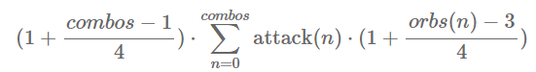
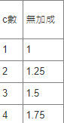
最佳化問題定義
FB上公式整理https://www.facebook.com/groups/tos.return/posts/1855676407844421/
巴哈大神整理Combo倍率:https://forum.gamer.com.tw/Co.php?bsn=23805&sn=2936967
想法-從攻擊的公式去評估一個版面的品質
遊戲中的公式
卡片攻擊力(a) × 隊長倍率(b) × 珠子倍率(c) × Combo倍率(d) × 增傷倍率(e) × 剋屬倍率(f) × 其他(g)
簡化公式:
珠子倍率 × Combo倍率
其他數值均設為常數,所以可以忽略
其他補充規則
一般珠25%
消除的珠子可以再額外加25 %
Combo倍率如右表

Slide 7
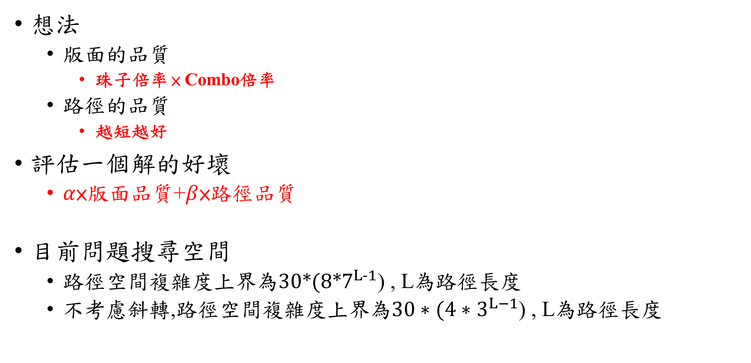
最佳化問題定義
FB上公式整理https://www.facebook.com/groups/tos.return/posts/1855676407844421/
巴哈大神整理Combo倍率:https://forum.gamer.com.tw/Co.php?bsn=23805&sn=2936967
想法
版面的品質
珠子倍率 × Combo倍率
路徑的品質
越短越好
評估一個解的好壞
$α$×版面品質+$β$×路徑品質
目前問題搜尋空間
路徑空間複雜度上界為${30∗(8∗7}^{L−1}$) , L為路徑長度
不考慮斜轉,路徑空間複雜度上界為${30∗(4∗3}^{L−1}$) , L為路徑長度

Slide 8
超啟發演算法挑選流程
列出10種可解決轉珠問題的
超啟發演算法
選出其中3種效果最好的
超啟發演算法
說明3種超啟發演算法
效果最好的原因
反省3種超啟發演算法
是否為最合適的選擇
給出3種超啟發演算法的
論文出處

Slide 9
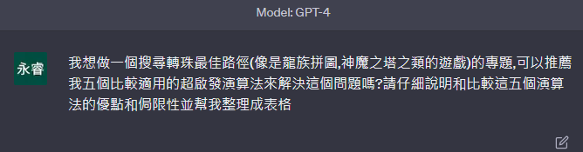
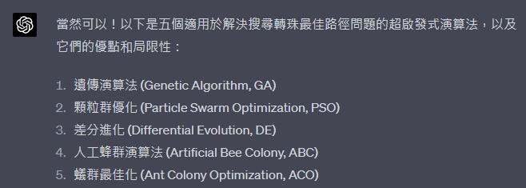
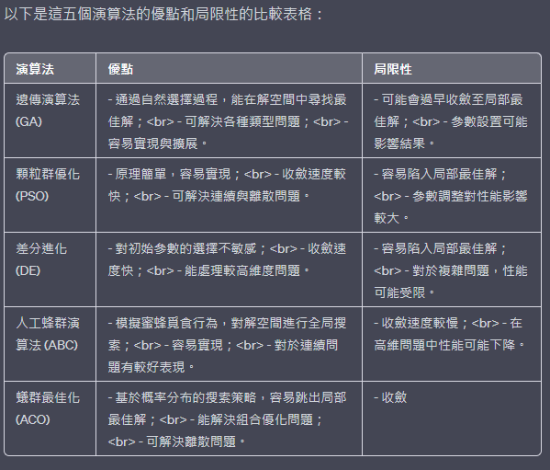
超啟發演算法挑選
演算法決定
詢問GPT意見➔請他推薦給我5種超啟發演算法

Slide 10
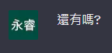
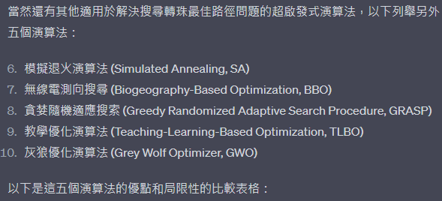
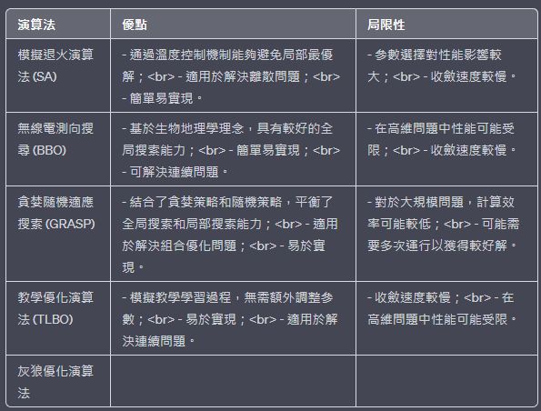
超啟發演算法挑選
演算法決定
詢問GPT意見➔請他再推薦給我5種超啟發演算法

Slide 11
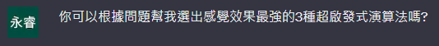
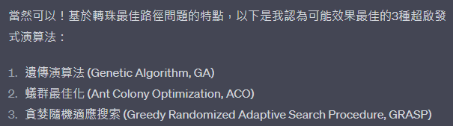
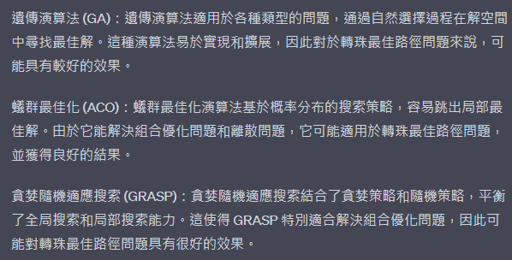
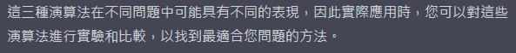
超啟發演算法挑選
演算法決定
詢問GPT意見➔請他給我他認為效果最好的超啟發演算法

Slide 12
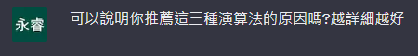
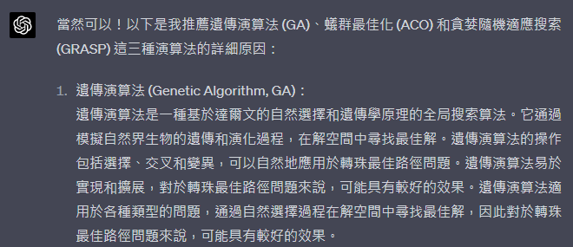
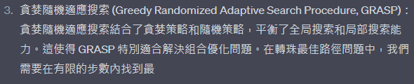
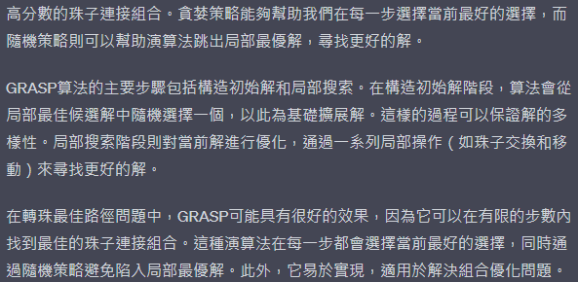
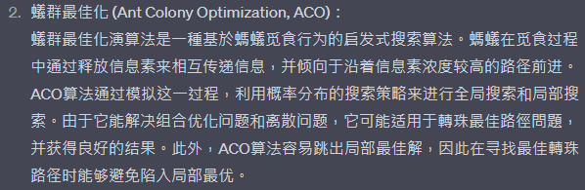
超啟發演算法挑選
演算法決定
詢問GPT意見➔請他說明原因

Slide 13
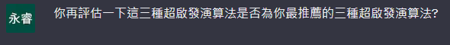
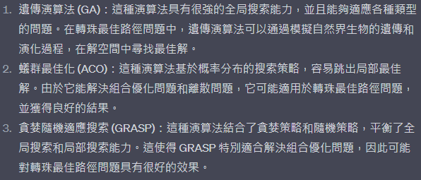
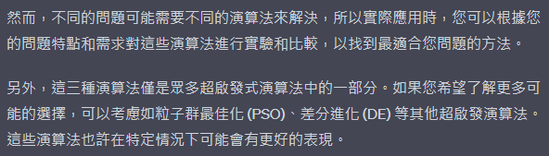
超啟發演算法挑選
演算法決定
詢問GPT意見➔請他再次確認他的答案

Slide 14
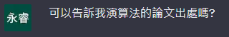
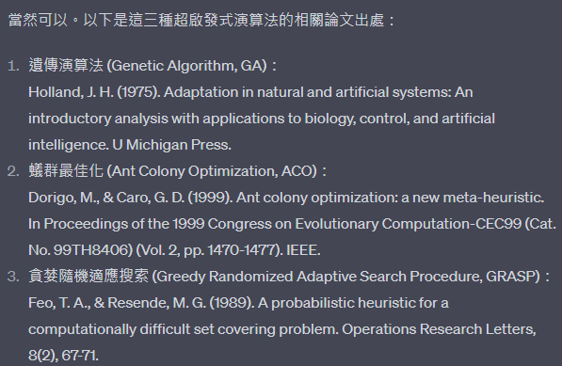
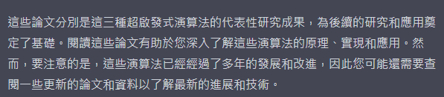
超啟發演算法挑選
演算法決定
詢問GPT意見➔請他告訴我演算法的出處
⬅經過我查證這三個論文都是真實存在的

Slide 15
超啟發演算法簡介
目前候選方法主要為以下三個演算法
遺傳演算法 (Genetic Algorithm, GA)
蟻群最佳化 (Ant Colony Optimization, ACO)
貪婪隨機適應搜索 (Greedy Randomized Adaptive Search Procedure, GRASP)
HOLLAND, John H. Genetic algorithms. Scientific american, 1992, 267.1: 66-73.
DORIGO, Marco; DI CARO, Gianni. Ant colony optimization: a new meta-heuristic. In: Proceedings of the 1999 congress on evolutionary computation-CEC99 (Cat. No. 99TH8406). IEEE, 1999. p. 1470-1477.
FEO, Thomas A.; RESENDE, Mauricio GC. A probabilistic heuristic for a computationally difficult set covering problem. Operations research letters, 1989, 8.2: 67-71.

Slide 16
遺傳演算法 (Genetic Algorithm, GA) 簡介
根據達爾文自然選擇和遺傳學等原理的優化搜尋演算法,透過模擬基因的迭代來找到一個優秀的解
演算法主要包括以下:
自然選擇：使用適應度函數（Fitness Function）評估個體在問題中的適應程度。適應度越高在自然選擇中被保留的可能性越大。
突變：突變操作通過在個體的某些基因上加入隨機改變，使其能夠探索新的搜索空間，避免陷入局部最優
交配：交配操作通過組合來自兩個父代個體的部分特徵創建新的子代。保留好的特徵並探索新的解

Slide 17
遺傳演算法 (Genetic Algorithm, GA) 演算法流程
初始化：生成隨機初始群體
適應度評估：對群體中的每個個體，根據問題計算其適應度
自然選擇：根據個體適應度進行選擇，保留高適應度的個體進入下一代
產生子代個體：選擇出多個體進行交配和突變，生成新的子代
重複步驟2-5，直到達到終止條件（如最大迭代次數或收斂）

Slide 18
遺傳演算法 (Genetic Algorithm, GA) 小結
應用:
函數優化-找最大最小值
尋找機器學習超參數設定
路線規劃問題(TSP)
優缺點:
優點:
自適應能力強
全局搜索能力強
容易與其他演算法結合
缺點:
計算成本大
不保證最佳化

Slide 19
蟻群最佳化 (Ant Colony Optimization, ACO) 簡介
根據來自於螞蟻在尋找食物時，所展現的群體智慧。該演算法在解決組合優化問題和搜尋解決方案方面具有廣泛應用
演算法主要包括以下:
螞蟻依據預期獎勵或費洛蒙去移動(選擇路徑的機率與費洛蒙濃度成正比)
螞蟻在路徑上留下費洛蒙
費洛蒙的濃度代表解的優良程度
費洛蒙會隨著時間推移而逐漸蒸發

Slide 20
蟻群最佳化 (Ant Colony Optimization, ACO) 演算法流程
初始化費洛蒙矩陣，隨機放置螞蟻
螞蟻根據費洛蒙濃度和預期獎勵（對未知區域的期望值）選擇下一個節點
螞蟻走過的路徑上更新費洛蒙
費洛蒙蒸發
重複步驟2-4，直到達到終止條件（如迭代次數或收斂）

Slide 21
蟻群最佳化 (Ant Colony Optimization, ACO) 小結
應用:
路線規劃問題(TSP)
車輛路線規劃問題（VRP）
網絡路由問題
優缺點:
優點:
具有很好的全局搜索能力
適用於多種組合優化問題
可以實現平行運算
缺點:
收斂速度慢
費洛蒙更新和蒸發機制需要仔細調整
大規模問題:計算資源消耗較大和時間久

Slide 22
貪婪隨機適應搜索 (Greedy Randomized Adaptive Search Procedure, GRASP)-簡介
GRASP是一種超啟發式方法，用於解決組合優化問題。該演算法結合了貪婪策略和隨機性，以高效地搜索解決方案空間，並獲得近似最優解
演算法主要包括以下:
構建階段：使用貪婪策略選擇，並加入隨機性去生成一個解
區域搜索：從目前解去做調整

Slide 23
貪婪隨機適應搜索 (Greedy Randomized Adaptive Search Procedure, GRASP)-演算法流程
設定參數：設定迭代次數、候選解集大小等參數。
構建初始解：隨機選擇一個起點，開始構建解。
貪婪策略：選擇一個具有最大效益的物件添加到當前解中。
隨機性：以一定概率選擇次好的物件，以擴大搜索範圍。
區域搜索：對當前解進行區域搜索，找到鄰近區域內的最優解。
重複2-３步，直到達到終止條件（如迭代次數或收斂）

Slide 24
貪婪隨機適應搜索 (Greedy Randomized Adaptive Search Procedure, GRASP)-小結
應用:
設施開設地點問題
車輛路線規劃問題（VRP）
工作排程問題
優缺點:
優點:
結合貪婪策略和隨機性，提高搜索效率
適用於多種組合優化問題
容易實現並與其他優化方法相結合
缺點:
可能陷入局部最優解，無法獲得全局最優解
大規模問題:計算資源消耗較大和時間久
參數設定對結果有很大影響，需要經驗和專業知識

Slide 25
目前規劃
比較演算法
IDFS
GA
ACO –(目前還在想要如何定義)
GRASP –(目前還在想要如何定義)
Beam Search – 他人實作方式
定量分析:100個版面➔100解的綜合品質
限制1:使用同計算資源
限制2:固定步數(考慮中)
限制3:同起始點(考慮中)

Slide 26
參考資料
Github
方法:待釐清
https://github.com/senkevinli/PAD-Auto-Solver
方法:強化學習
https://github.com/nuwapi/P-PAD
方法:Beam Search
https://github.com/pazusoba/core
自動求解網址
https://github.com/matthargett/padopt

